Slide 1
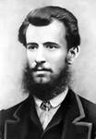
Панас Мирний
Творчість
Підготувала Пророкова Руслана 10Б

Slide 2
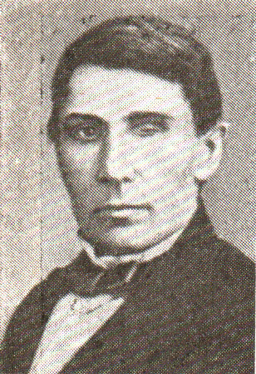
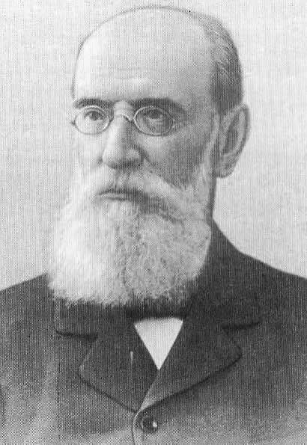
Народився він за кріпаччини,— 13 травня 1849 року,— а помер після Жовтневої революції, коли ше не втихли громи боїв громадянської війни,— 28 січня 1920 року в Полтаві. Почалося його життя в тихому містечку Миргороді на Полтавщині. Потекло воно вузеньким срібним струмочком раннього дитинства. ..Од людей щоденно чував Панас про сваволю панів і про ту кривду, яку вони чинили покріпаченому селянству, чув зойки й плачі поневолених, на ярмарку слухав думи, що їх співали кобзарі про минуле України. Слухав пісні й казки народні. Юний Панас Рудченко не міг ще збагнути усього дитячим розумом, але враження від подій і від розмов старших глибоко відкладалися в його пам'яті. І згодилося все це пізніше йому не раз. І тоді, коли писав «Лихий попутав», і тоді, коли малював картини життя народного в повісті «Лихо давнє й сьогочасне».

Slide 3
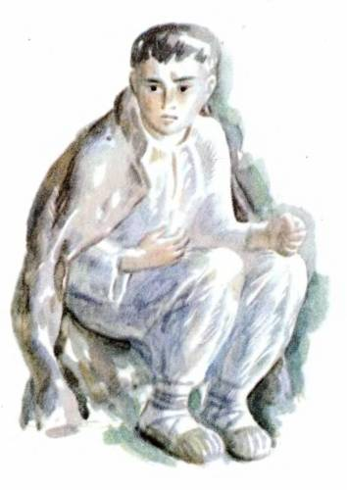
Тоді це був худорлявенький височенький хлопець з тендітним обличчям, з м'яким поглядом і лагідною вдачею. Зовні — дрібний чиновник у канцелярії,— писарчук Прилуцького казначейства. А душа юнака, збурена ідеями й образами творів Тараса Шевченка і Миколи Чернишевського, вже готувалася до великого творчого подвигу в житті. Як то тяжко мати молоде орлина серце в грудях і жити в неволі! У серпні 1867 року його перевели в Миргородське казначейство помічником бухгалтера. І знову — як пташка в клітці. Працював там майже чотири роки.

Slide 4
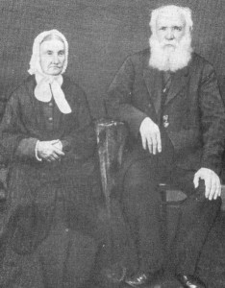
5 березня 1870 року Панас Рудченко, доведений таким життям до розпачу, писав у щоденнику:- «І найшли на мене думки одна другої тяжче, одна другої важче. Пригадалася моя служба і в Гадячому, і в Прилуці, і тута. Невесело, і як невесело зробилось на душі... Серце моє наливалося огнем, у грудях ходили прибої гніву... О, чим я тобі відомщу, дурний начальнику, за твої даремні попріки, за твоє огудне і неправдиве слово?! Ні, я виставлю тебе напоказ усьому мирові, твої дурні привички. Само серце письменника горіло великою любов'ю до людей,— добрих, але скривджених,— і тепло тієї любові розлите по всіх творах його.

Slide 5
Ласкаво й ніжно він писав про дітей, про їхні чисті жадання, мрії, добрі порухи серця... Отакий чудовий і сердечний семилітній хлопчик Пилипко з оповідання «Морозенко». Нас глибоко вражав трагічний зміст цього твору, якому автор знайшов таку довершену форму, розкрив у такій гармонійно побудованій композиції. Кажуть: у краплині відбито весь світ. Оповідання «Морозенко» і є така «краплина». В ньому знайшла свій художній вияв головна тема творчості Панаса Мирного: «лихо давне і сьогочасне», особливо — сьогочасне, і нестерпно-пекуча гіркота жіночої долі, долі сироти-наймички, яку занапастив панич.

Slide 6
Чарівне оповідання «Серед степів». Ось автор милується степом, тішиться ним: «...синє небо, побратавшись з веселою землею, розгортав над нею своє блакитне, безмірно-високе, безодньо-глибоке шатро: де тоне ваш погляд у безкрайому просторі, як і ваша душа — у безмірній безодні того світу та сяйва, синьої глибини та сизо-прозорої далечизни...» Художник слова знов накладає і накладає пензлем мазки ще тонші й виразніші, ніжні, ледь помітні й — широкі, на півнеба, на півсвіту... Автор, сам зачарований, приголомшений красою світу, у захваті заплющує очі, й тиха радість починає обнімати його серце. Аж ось зустрічається йому валка возів: це правляться селяни з родинами, з усім збіжжям і начинням у далекий-далекий край — на Амур. Немає їм тут землі, немає радості серед цієї розкоші. І візник Яким питається, як записатися на Амур. Чого? Хіба є де кращий край на білому світі, ніж оцей? — Так воно-то так, добродію. Що й казати? Хороше в нас, врасно, і всього вволю є... Тільки все то, добродію, чуже та не наше. «Бо вже ж тая Кривда стала правдувати»,— співали тоді в пісні. Кривда й виганяла трудівників-хліборобів з рідного краю... От Панас Мирний і написав свою «Казку про Правду та Кривду».

Slide 7
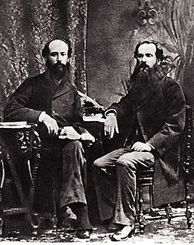
Молодого письменника приваблювала тема чиновництва. Безпросвітність, несправедливість, кар’єризм, деспотизм — ось що панувало в середовищі чиновників. Чесній, благородній людині тут не було місця. Іван Левадний, герой оповідання «П’яниця» (1874), обдарований юнак, який жадібно рветься до знань, має талант скрипаля, не може змиритися із задушливою атмосферою канцелярської служби, занепадає духом. Безвихідь призвела героя твору до чарки, втрати перспективи життя і, врешті, до смерті.

Slide 8
Під час подорожі Панас Мирний від хлопчика-візника почув жахливу історію про розбійника Василя Гнидку, який зі своєю ватагою вирізав сім’ю заможного козака, за що був засуджений на каторжні роботи. Письменника глибоко вразила розповідь про Гнидку і він шукає причини злочинів, вчинених цим розбійником. Мирний вважав, що виникнення негативних явищ у житті народу зумовлене не природною зіпсованістю деяких людей, а соціальними умовами. Так з’являється нарис «Подоріжжя від Полтави до Гадячого», у якому письменник порушує найгостріше питання часу — про наслідки реформи 1861 року. А ці наслідки були вкрай грабіжницькими.
Роздуми над трагічною долею Василя Гнидки лягли в основу повісті «Чіпка».

Slide 9
Чіпка

Slide 10
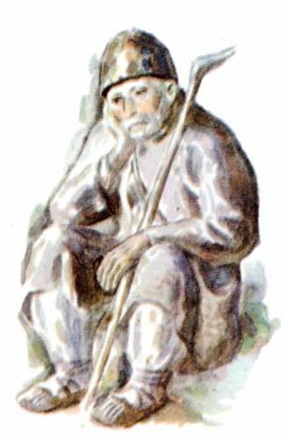
Чіпка

Slide 11
Це була перша редакція майбутнього великого соціально-психологічного роману «Хіба ревуть воли, як ясла повні?», співавтором якого став брат письменника — відомий критик Іван Білик. За оцінкою І. Франка він був «один із перлів нашої повістевої літератури». У романі відображені зрушення, які сталися на Україні після реформи 1861 року, піддано гострій критиці феодально-кріпосницьке та пореформене суспільство.

Slide 12
У творчому доробку Панаса Мирного є й інші твори: це незакінчена повість «Голодна воля» (опублікована лише в 1940 р.), повість «Лихо давнє й сьогочасне» (1897) та багато інших. Вони свідчать про величезний діапазон творчих інтересів письменника, його високий патріотизм, відданість ідеалам демократії.

Slide 13
Дякую усім за увагу!

